Slide 1




Slide 2

سلسلة
موكب النور
مع
المبشرين بالجنة
الدار البيضاء
13 /12/ 2015 م

Slide 3
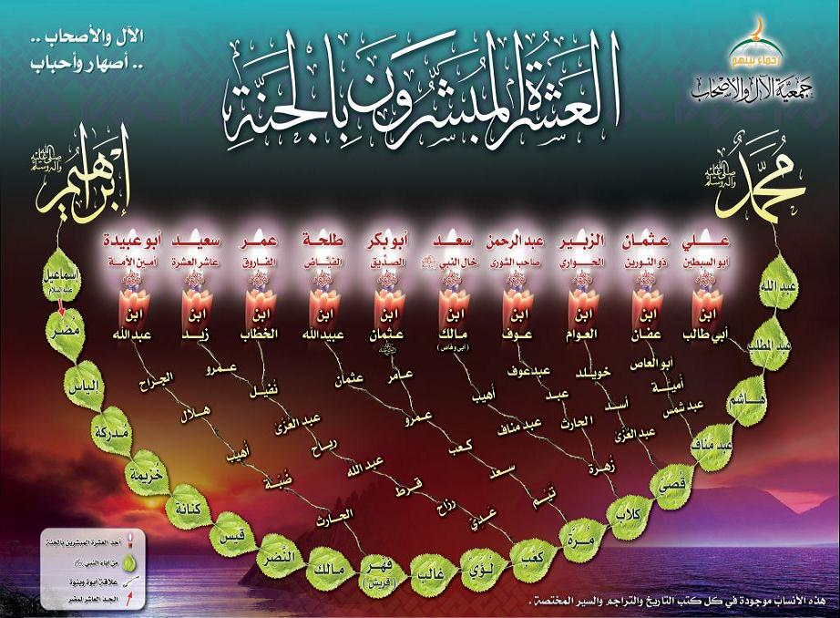

Slide 4

بطاقة التعريف
اسمه : علي ابن أبي طالب رضي الله عنه ( حيضرة )
لقبه : أبو الحسن-الصديق- أبو الريحانتين- أبا تراب
ولادته : في مكة قبل 10سنوات من البعثة
أبوه : ابو طالب ابن عبد المطلب
أمه : فاطمة بنت أسد (أول هاشمية تلد هاشمي )
أسلمت وهاجرت وتوفيت بالمدينة
زوجاته : فاطمة الزهراء وأنجبت إليه الحسن والحسين وزينب الكبرى و أم كلثوم الكبرى
وتزوج بعد ما ماتت بعدة نساء وسمى أبناءه بأسماء الصحابة رضي الله عنهم

Slide 5

سيرته قبل البعثة
- من نعم الله وإرادته أن قريش أصابتها مجاعة فجاء رسول الله صلى الله عليه وسلم إلى عمه العباس إن أخاك أبا طالب ذوا عيال كثير فانطلق نخفف عليه
- كان عمره 6 سنوات فنشأ في بيت رسول الله صلى الله عليه وسلم وربته خديجة رضي الله عنها
- لم يسجد لصنم قط.

Slide 6
سيرته بعد البعثة
إسلامه وهو ابن 10 من عمره : قصة ابن إسحاق
جاء وهما يصليان فقال يا محمد ما هذا قال هذا دين الله فأدعوك
إلى الله فقال علي هذا أمر لم نعهده فلست بقاض امرأ حتى احدث أبي فقال له الرسول صلى الله عليه وسلم إذا لم تسلم فاكتم عني فوافق
فمكث تلك ألليله ثم أن الله أوقع في قلبه فأسلم
ذات يوم رآه أبوه أبو طالب وهو يصلي مع رسول الله في شعاب مكة
مستخفين فدعاه وقال له ما هذا قال يا أبي إن هذا دين الله و ملائكته ودين أبينا إبراهيم وأنت أحق من ادعوه إلى الله فأجابه إني لا أستطيع أن اترك دين أجدادي
وقال كلمته الشهيرة ( أما إنه لم يدعك إلا لخير فألزمه )

Slide 7

سيرته بعد البعثة
كان يتلقى القران مباشرة من فم رسول الله صلى الله عليه و سلم
وفورا حين نزوله لقد اشرب قلبه جمال القران وإسراره
لقد كان يقول : سلوني، سلوني وسلوني عن كتاب الله ما شئتم
فو الله ما من آية من آياته إلا وأنا أعلم أأنزلت في ليل أم في نهار.
عاش كل الأحداث مع رسول الله إلى أن جاء أمر الهجرة
كانت مهمته المبيت مكان رسول الله صلى الله عليه
ورد الودائع فأقام بمكة ثلاث أيام وهو يوزع الودائع ثم لحق برسول الله صلى الله عليه وسلم مهاجرا إلى المدينة
وقال كلمته الشهيرة ( أما إنه لم يدعك إلا لخير فألزمه )

Slide 8
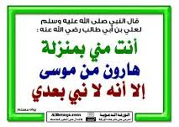
أحداث بالمدينة
1 شارك في بناء المسجد النبوي
2 المؤاخاة : جعل رسول الله صلى الله عليه وسلم لكل أنصاري أخا من المهاجرين ثم أجلس عليا إلى جواره وقال هذا أخي في الدنيا والآخرة .
3 زواجه من فاطمة الزهراء رضي الله عنها كان في السنة الثانية من الهجرة
(اللهم بارك فيهما وبارك عليها ولهما في بناءهما وبارك لهما في نسلهما )
يقول علي اشتكت فاطمة من مما تطحن فوصل إليها خبر أن عبيدا وصلوا عند رسول الله فجاءته تطلب واحدا فلم تجده فوصت عائشة رضي الله عنها
يقول علي فجاءنا بيتنا ونحن مضطجعين فاستأذن وقال لا تقوما ألا أدلكما على خير مما سألتما اذا اضطجعتما ليلا فكبرا 34 واحمدا 33 وسبحا 33
فإن ذلك أفضل مما سألتما فو الله لا أعطيكم وأهل الصفة فقراء تطوي بطونهم الجوع ولكن أبيع هؤلاء العبيد وأطعمهم

Slide 9
ألبطولات العظيمة لعلي رضي الله في حياة رسول الله صلى الله عليه وسلم
1 .غزوة بدر ( قم يا عبيدة قم يا علي قم يا حمزة )
2 . غزوة أحد بقي مع رسول الله صلى الله عليه وسلم وهو يغسل وجهه من الدماء
3. غزوة الخندق قتل عليا عمرو بن ود
وانتهت بعد والخوف الذي أصابهم
فقال رسول الله صلى الله عليه وسلم :( لن تغزوكم قريش بعد عامكم هذا ولكن تغزوهم )
4 .صلح الحديبية قرر الرسول عليه الصلاة و السلام أن يعتمر فمنعوهم قريش فاتفقوا على إن يرجعوا إلا العام المقبل على إن لا يكون قتال بينهم مدة عشر سنين من كتب هذا الاتفاق أنه علي رضي الله عنه
5 .غزوة خيبر اغتنم الرسول صلى الله عليه وسلم هذا الصلح وقرر ان يفتح خيبر كانت مستوطنة يهودية و هي مركز المؤامرات عليه فأرسل القائد الأول و الثاني و الثالث فما استطاعوا أن يفتحوها فقال رسول الله صلى الله عليه (لأعطين الراية غدا رجلا يفتح الله على يديه يحب الله ورسوله ويحبه الله ورسوله )
يقول عمر رضي الله عنه ما تمنيت الإمارة مثل هذا اليوم
قال له رسول الله صلى الله عليه وسلم ( خذ الراية وامض ولا تلتفت) فأخذ الراية و بدأ يحاوره دون أن يلتفت فقال أقاتلهم حتى يكون مثلنا قال أنفذ ( تقدم )على رسلك ادعوهم إلى الإسلام
وأخبرهم بما يكون حق الله فيهم فو الله لأن يهدي الله بك رجلا خير لك من كل حمر النعم )

Slide 10
البطولات العظيمة لعلي رضي الله في حياة رسول الله صلى الله عليه وسلم
5.فتح مكة كان الرسول صلى الله يريد أن يفتح مكة دون حرب لهذا كان يريد ان يكتم التوجه الى مكة لكي يباغتهم فيستسلموا فسمع بالأمر حاطب ابن خزاعة فخاف على اهله بمكة فأرسل بكتاب إلى قريش فجاء الوحي عن طريق جبريل عليه السلام يخبره بالأمر فارسل الرسول غليه الصلاة والسلام علي بن أبي طالب و الزبير بن العوام فادكوا المرأة التي معها الكتاب فقال لها علي اخرجي الكتاب قالت ليس معي كتاب
فقال احلف بالله ماكذب رسول .... ثم قال لتخرجن الكتاب او لنجردنك فأخرجت الكتاب من ضفيرتها
فأرسل رسول الله صلى الله عليه و سلم لحاطب فقال له لم فعلت هذا قال يارسول الله لازلت مؤمنا وإنما خشيت على أهلى فقال عمر دعني أقطع عنقه
فقال رسول الله صلى الله عليه وسلم لعل الله اطلع على أهل بدر وقال افعلوا ما شئتم فإني قد غفرت لكم
6. مهمة علي في موسم حج للسنة الثامنة للهجرة قبل حجة الوداع بسنة
كان رسول الله قد أمر أبي بكر على الحجاج لكن بعد خروجه بثلات أيام نزلت اول ايات سورة التوبة فأرسل عليا إلى أبي بكر وعلى ناقة رسول الله تصديقا له لما جاء به فقال له أبا بكر رضي الله عنه أأميرا أم مأمورا قال بل مأمور ومبلغ فلما كان يوم العيد أخد يطوف بين قبائل الحجاج و هو يقول لايدخل الجنة كافر لا يطوف بالبيت عريان ومن كان له عهد فهو إلى مدته ومن ليس له عهد فمدته أربعة أشهر يقول فمازلت أصرخ بها حتى بح صوتي

Slide 11
البطولات العظيمة لعلي رضي الله في حياة رسول الله صلى الله عليه وسلم
قال الله تعالى : براءة من الله و رسوله إلى اللذين عاهدتم من المشركين فسيحوا في الأرض أربعة أشهر واعلموا أنكم غير معجزي الله وأن الله مخزي الكافرين, وأذان إلى الله ورسوله إلى الناس يوم الحج الأكبر ا، الله بريء من المشركين ورسوله ،فإن تبتم فهو خير لكم وإن توليتم فاعلموا أنكم غير معجزي الله .وبشر اللذين كفروا بعذاب أليم ,إلا اللذين عاهدتم من المشركين ثم لم ينقصوكم شيئا ولم يظاهروا عليكم أحد فأتموا إليهم عهدهم إلى مدتهم,إن الله يحب المتقين فإذا انسلخ الأشهر الحرم فاقتلوا المشركين حيث وجدتموهم واخدوهم واحصورهم واقعدوا لهم كل مرصد فإن تابوا وأقاموا الصلاة ءاتوا الزكاة فخلوا سبيلهم ,إن الله غفور رحيم )

Slide 12
من المؤمنين رجال صدقوا..
في السنة التاسعة للهجرة حج مع النبي صلى عليه وسلم حجة الوداع
وفي اليوم الأخير من وفاة رسول الله وهو في شدة المرض أحس بخفة فخرج لصلاة الظهر معتمدا على علي والعباس رضي الله عنهما وأوصى بالصلاة والزكاة وما ملكت إيمانكم
ثم تقول عائشة مات رسول الله وهو على صدري وهو يقول بل الرفيق الأعلى بل الرفيق الأعلى
وتولوا أهل بيته بتجهيزه ودفنه لكن رغم الحزن المحن التي واجهت الصحابة هي الردة فلولا وقوف الصحابة بعلمهم وجهدهم لانحرف المسلمين أجمعين
قال علي رضي الله عنه ليس الطريق لمن سبق ولكن الطريق لمن صدق

Slide 13
